Slide 1
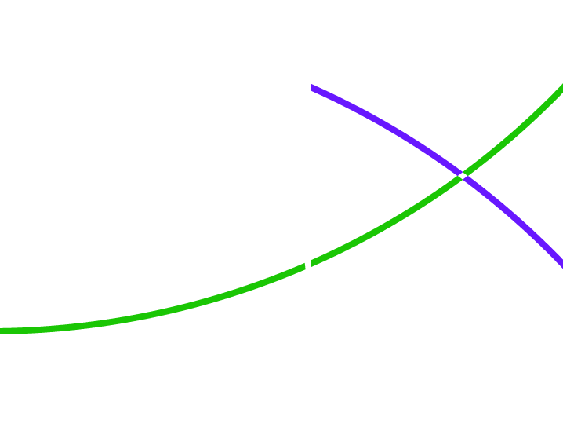
产品与解决方案团队 张丹丹
SCI数据库的高效利用
2017/11

Slide 2
检索SCI数据库的途径：
途径一：通过本校图书馆网站
途径二：或者在IP范围内直接登录
WOS平台：www.webofscience.com
JCR的访问网址： about.jcr.incites.thomsonreuters.com/
ESI的访问网址：http://about.esi.incites.thomsonreuters.com/

Slide 3
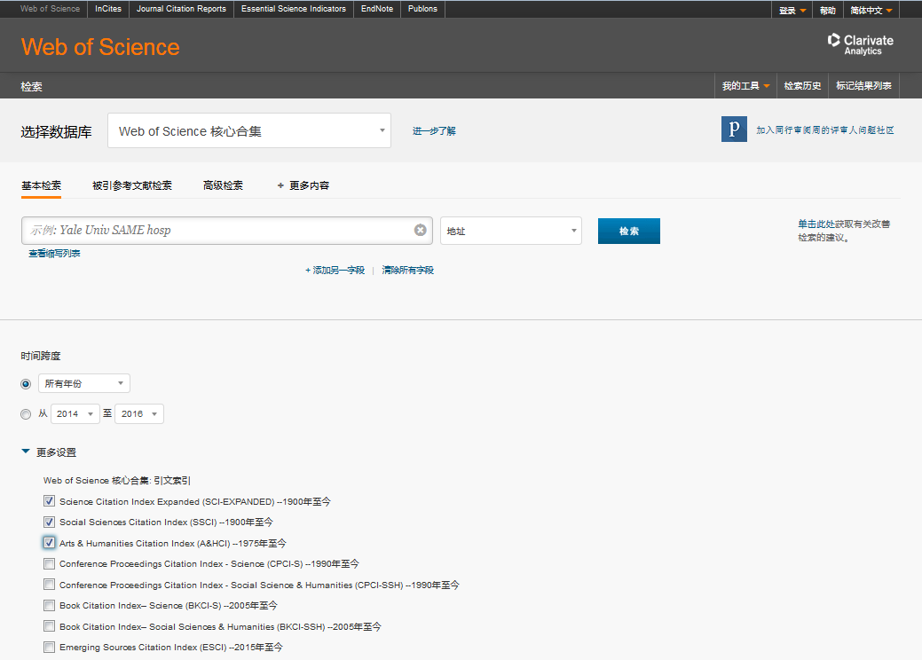

Slide 4
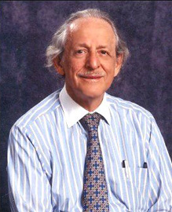
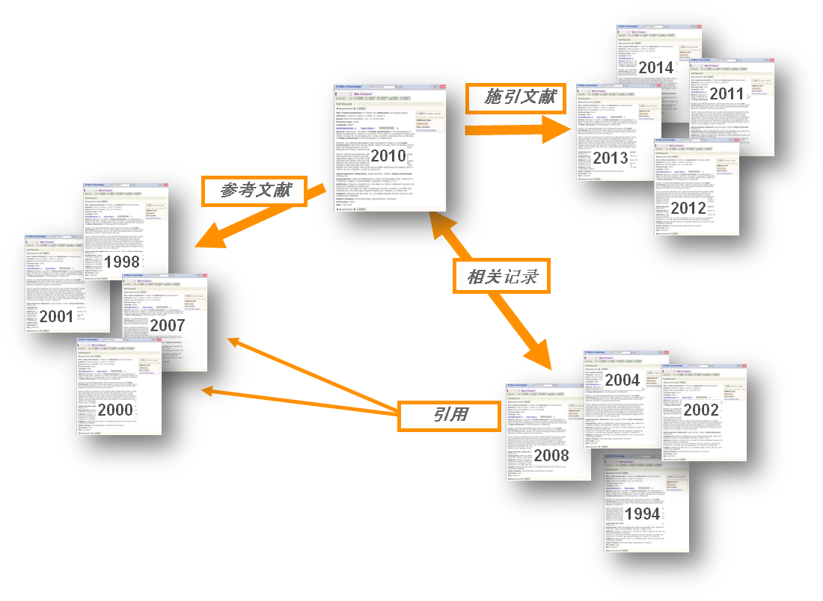
引文——科学活动的文献印记
Dr. Garfield 1955年在 《 Science 》发表论文提出：将一篇文献作为检索字段从而跟踪一个idea的发展过程及学科之间的交叉渗透的关系。
揭示了研究人员之间的认知联系，以及科学体系的组织结构和层次。
Citation Index 引文索引
越查越新
越查越深
Dr. Eugene Garfield
（1925. 9.16–2017.2.26）
美国情报学家和科学计量学家
美国科学信息研究所创始人
越查越广
Notes:
发现了一种方法：可以建立文献和文献之间的关联，通过引用和被引，（1）进而识别重要文献；（2）不同研究之间的前后相继关系、交叉关系等

Slide 5
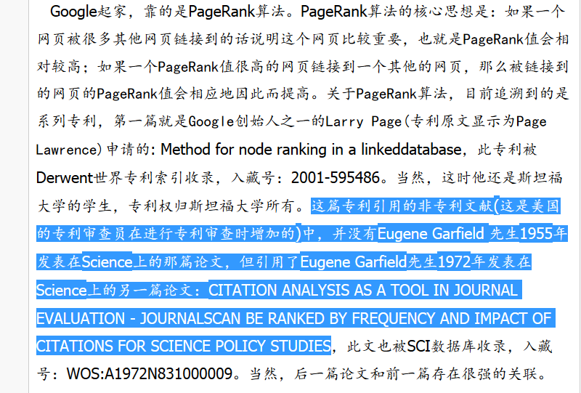
Eugene Garfield，不仅仅是SCI之父，还是搜索引擎的祖父
宁笔博客 信息来源：http://blog.sciencenet.cn/blog-408109-1074231.html
Notes:
网页和网页的

Slide 6
严格的遴选确保绩效评估更可靠
Web of Science平台中独特的引文索引库揭示科学研究间的内在联系和发展，反映了科学研究的贡献与影响，已成为科学研究绩效评估工作中重要的定量分析工具。

Slide 7
投稿
分析
写作
检索

Slide 8
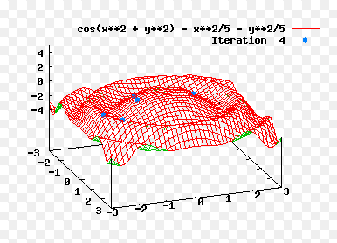
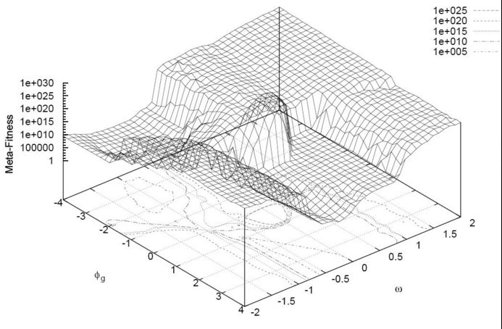
粒子群优化算法(Particle Swarm Optimization)
粒子群优化算法(Particle Swarm Optimization）是一种新兴的基于群体智能的进化算法，是Kennedy 和Eberhart 通过研究鸟群和鱼群的捕食行为于1995 年提出的。
粒子群优化算法得到了国际上相关领域众多学者的关注，成为国际进化计算界研究的热点。目前，粒子群优化算法出现了多种改进算法，已经应用于许多科学和工程领域，特别是在生产调度领域。

Slide 9
可在WOS平台上检索时使用的运算符
A or B
A and B
A not B
A
B
A
B
A
B
运算符（英文） | 检索结果 | 检索式 | 作用
" " | stem cell | 精确检索"stem cell" | 精确检索短语
* | gene,genetics,generation等 | gene* | 代表>=0个字符
？ | women;woman等 | wom?n | 代表1个字符
$ | color,colour等 | colo$r | 代表0或1个字符
Near/x | pollution control;pollution in control; pollutioin in the control; pollution in the entire control等 | pollution Near/3 control | 代表两个词之间的词语数量<=X
 |  | pollution Near control | 默认使用Near的缺省值是15
SAME | Yale hospital; hospital 1 of Yale University等 | Yale SAME hosp | 可保证两个词在同一个地址字段中，前后顺序不限

Slide 10
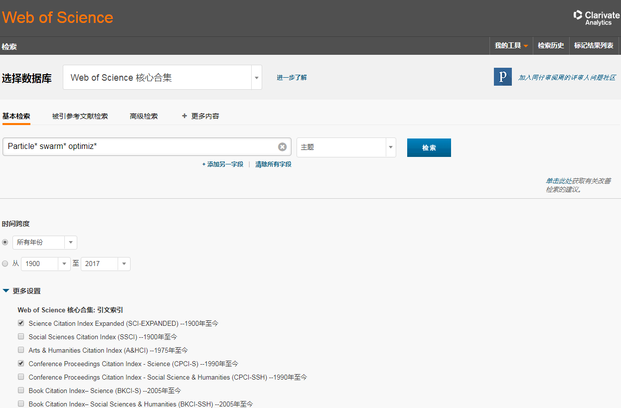
主题： Particle* swarm* optimiz*
数据库：SCI-E & CPCI-S
Notes:
我设计的检索式并不是最完善的检索式，我只是大概地编写，进去深挖一下它的价值。

Slide 11
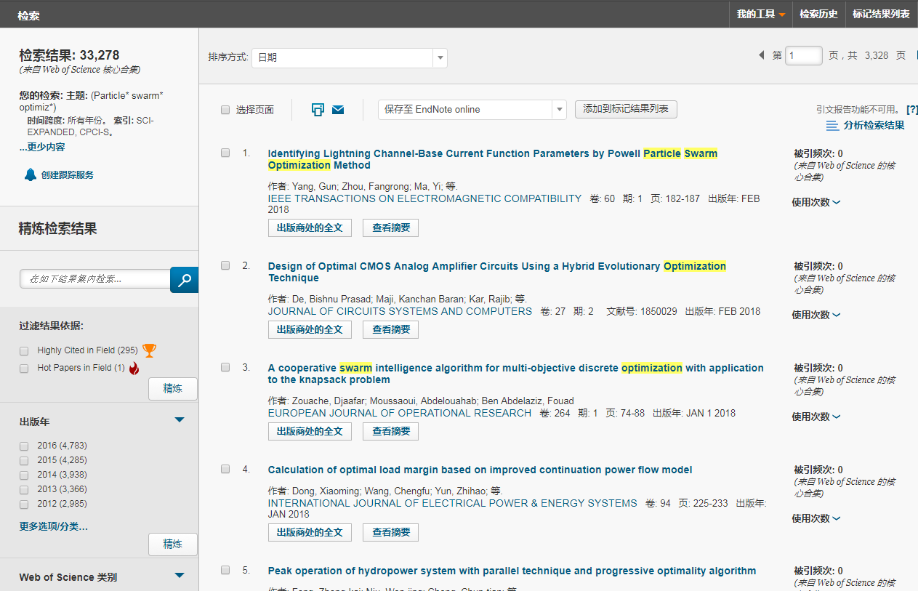
Results 检索结果
Notes:
当然，我们还可以加更多的限定词来缩小它的范围，但是还是会不可避免地碰到文献量很大这个问题，这也是很多老师和同学们在查文献遇到的问题。

Slide 12
12

Slide 13
投稿
分析
写作
检索
分析
快速定位研究历史和研究背景
经典文献
热点文献
追踪课题

Slide 14
问题1：快速定位研究历史和研究背景

Slide 15
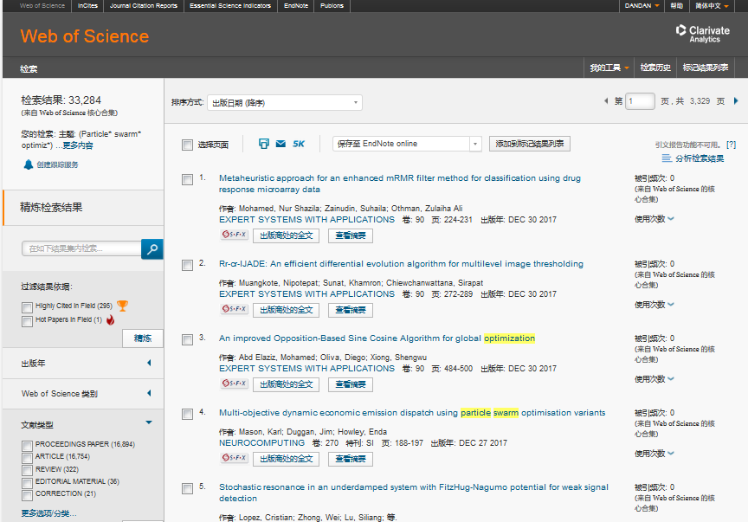
B
A和B两种方式：
阅读已有的文献综述
亲力亲为-“分析检索结果”
A

Slide 16
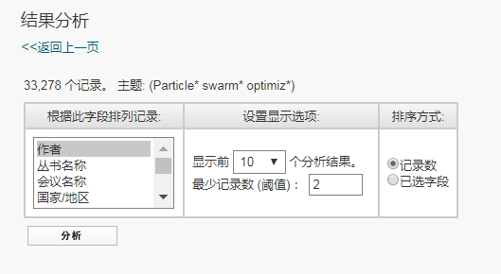
强大的分析功能：
▪作者 ▪出版年 ▪来源期刊 ▪文献类型 ▪会议名称 ▪国家/地区
▪基金资助机构 ▪授权号 ▪团体作者 ▪机构 ▪机构 扩展 ▪语种
▪ WOS学科类别 ▪编者 ▪丛书名称 ▪研究方向

Slide 17
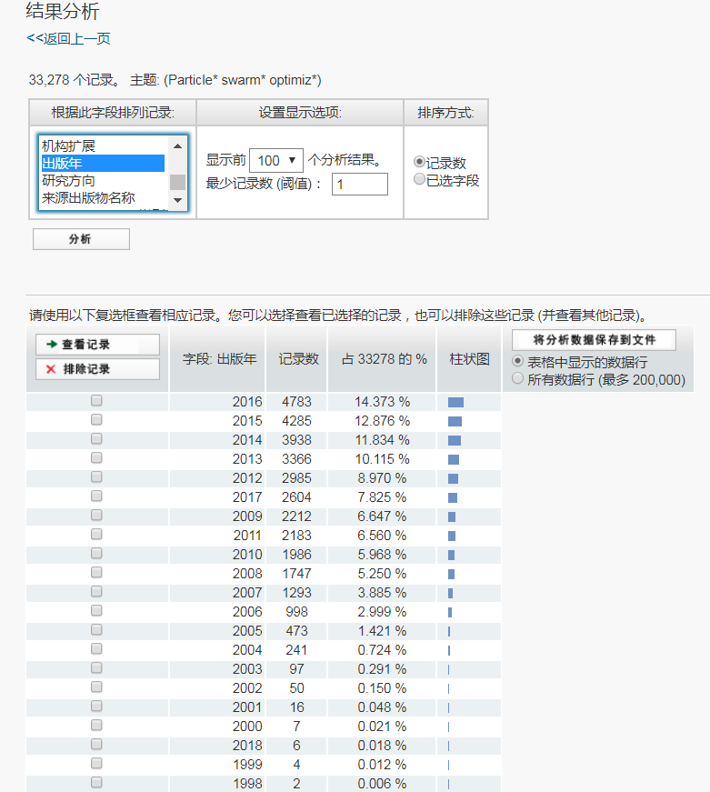
出版年份
分析
了解课题的发展趋势以及判断课题的发展阶段。

Slide 18
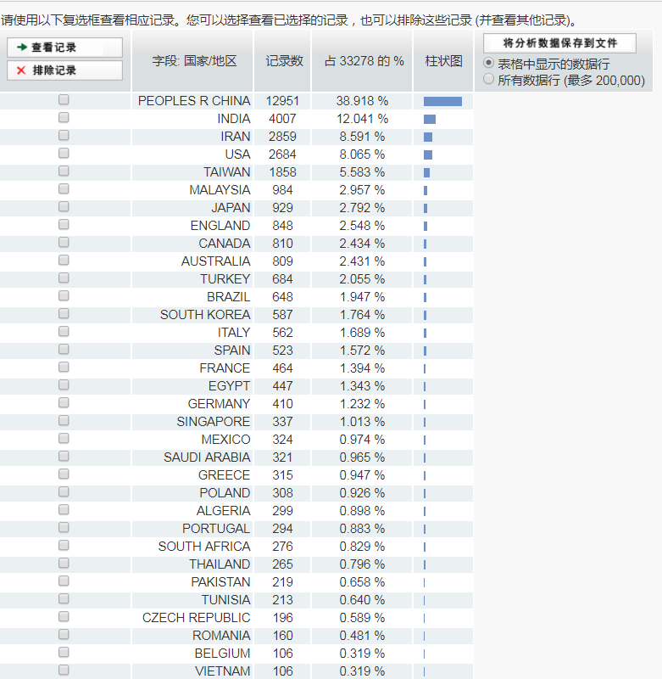
国家/地区分析
-发现该领域高产出的国家/地区。
- 进行国家与地区间的研究对比。

Slide 19
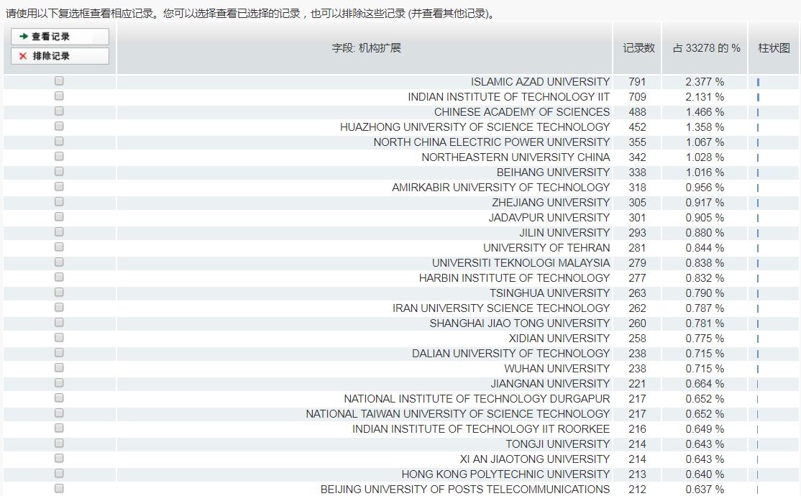
机构分析
- 发现该领域高产出的大学及研究机构
有利于机构间的合作
发现深造的研究机构
。

Slide 20
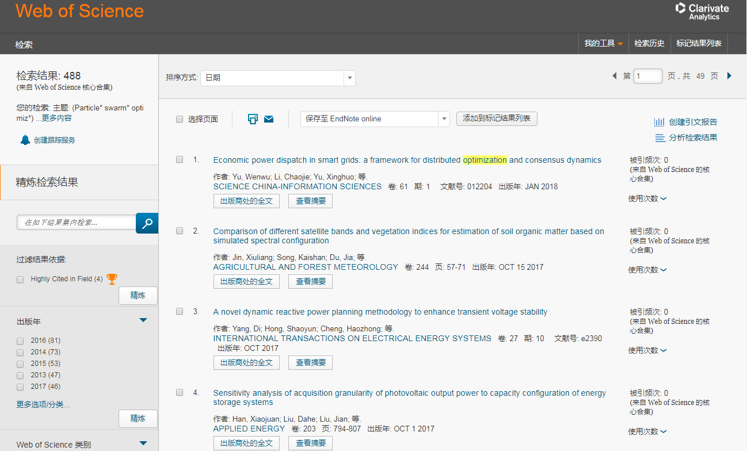
CAS发表关于粒子群优化算法的相关文献情况
Notes:
我们可以看到在这33278篇文献中，有488篇文献是中国科学院贡献的，我们可以继续来看一下这488多篇论文的引文报告情况

Slide 21
问题2：经典文献
三种方法：
被引频次降序排列
精炼->ESI高水平文章
排序->使用次数

Slide 22
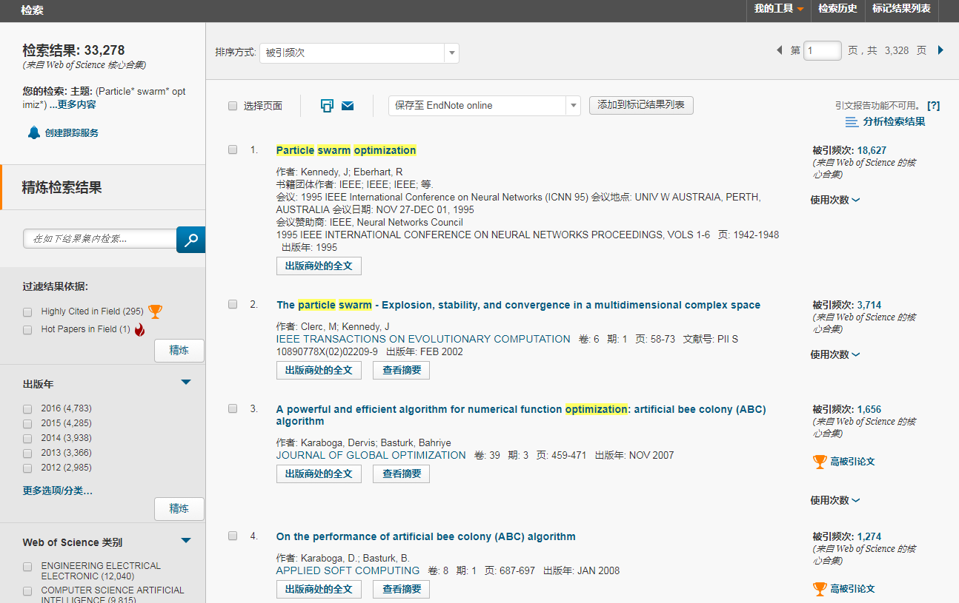
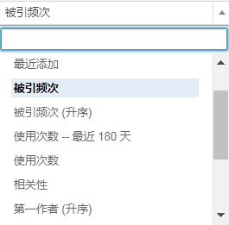
方法1：快速锁定高影响力的论文——被引频次（降序）

Slide 23
方法1：快速锁定高影响力的论文——被引频次（降序）
Kennedy 和Eberhart 通过研究鸟群和鱼群的捕食行为于1995 年提出,开山之作
Kennedy 与Clerc 2002年的另一篇重量级文章

Slide 24
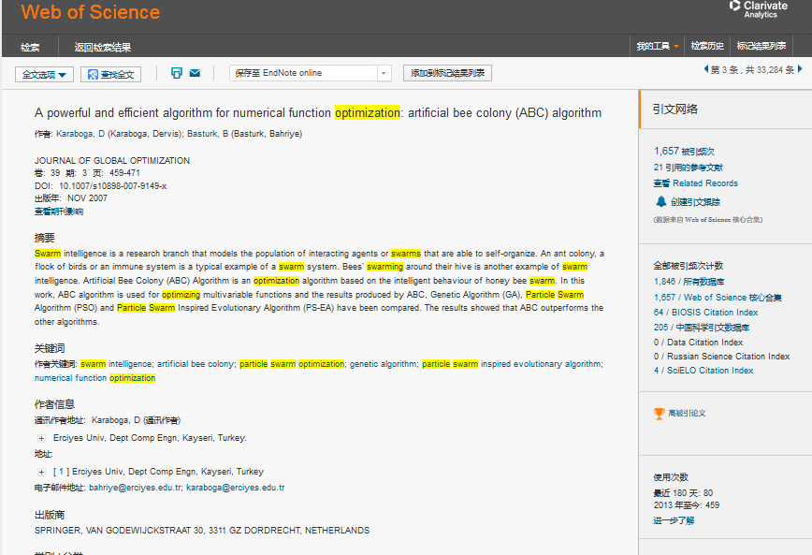
此项研究的前世今生可查阅引文网络

Slide 25
如何获取全文？
获取全文的建议:
在WOS平台精炼入口中,”开放获取”可直接获得免费文章;
与Google Scholar的互通;
馆际互借和文献传递;
直接联系文章作者

Slide 26
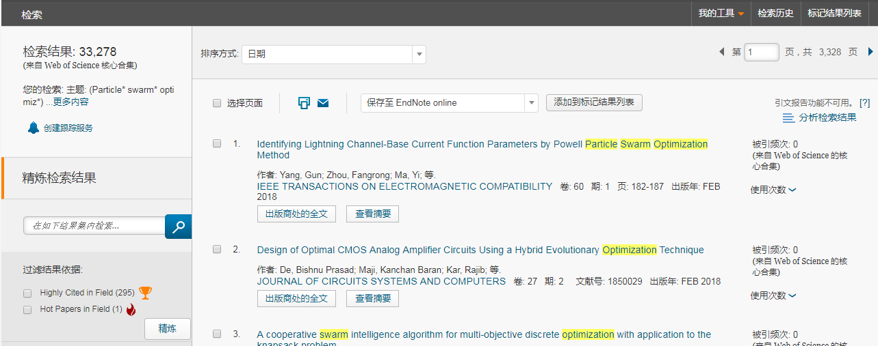
方法2：左侧精炼ESI高水平文章

Slide 27
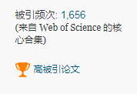
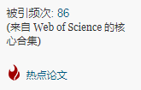
ESI高水平论文
高被引论文
(Highly Cited Paper)
过去10年中发表的论文,被引用次数在同年同学科发表的论文中进入全球前1％
热点论文
(Hot Paper)
过去２年中所发表的论文,在最近两个月中其影响力排在某学科前0.1%的论文

Slide 28
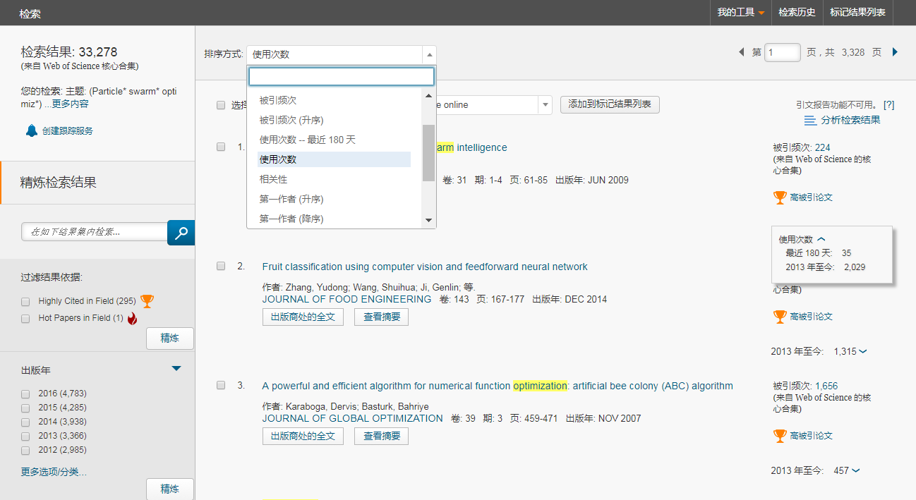
方法3：使用次数
选择使用次数排序方式
使用次数详情可以隐藏或打开
28

Slide 29
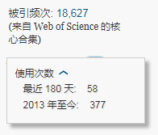
“文献级别用量指标”!——What?
"文献级别用量指标”即Item Level Usage Metrics (ILUM)
针对单篇文献使用量的新指标。数据从2013年2月1日开始记录，针对每篇文献增加两个计数分别为：
“使用次数-最近180天”——最近 180 天内某条记录的全文链接得到访问或是对记录进行保存的次数
“使用次数-2013年至今”——从2013年2月1日开始某条记录的全文链接得到访问或是对记录进行保存的次数
备注：
使用次数记录的是全体 Web of Science 用户进行的所有操作，而不仅仅限于您所属机构中的用户。
如果某篇文献在 Web of Science 平台上有多个不同版本，则这些版本的使用次数将加以统一。
使用次数每天更新一次。

Slide 30
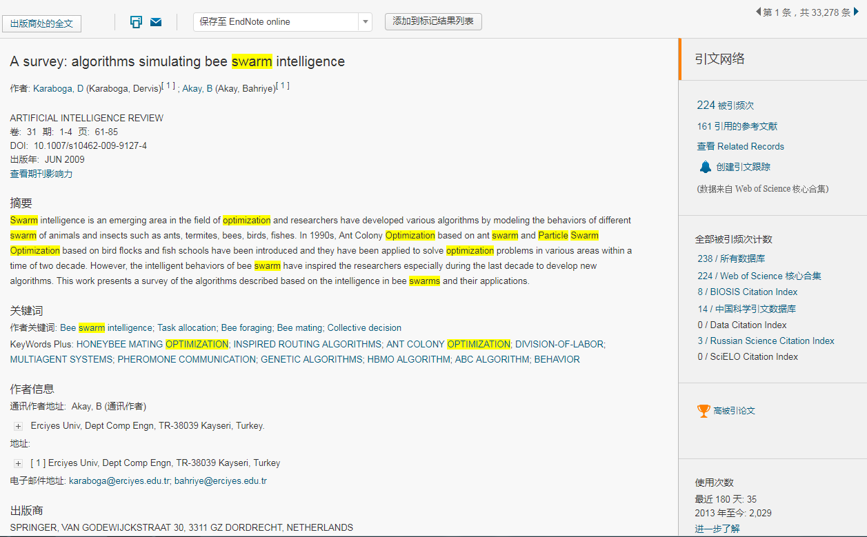
哪里找到“文献级别用量指标”？
全记录页面也可以找到关于使用次数的信息

Slide 31
问题3：热点文献

Slide 32
锁定热点研究两个途径：
其一，“精炼”->ESI高水平文章->Hot Papers
其二，“创建引文报告”查看最近几年被引频次（创建引文报告功能当文献量超过1万篇时无法使用，建议可精炼学科/出版年/国家地区等之后再利用）

Slide 33
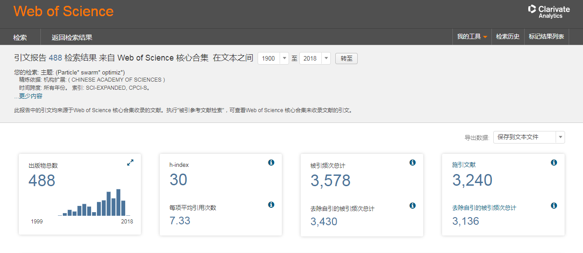
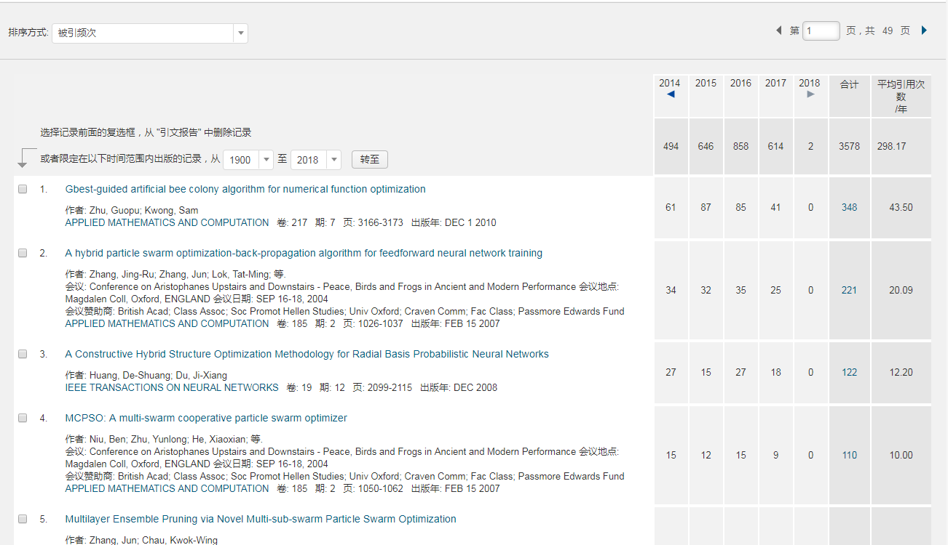
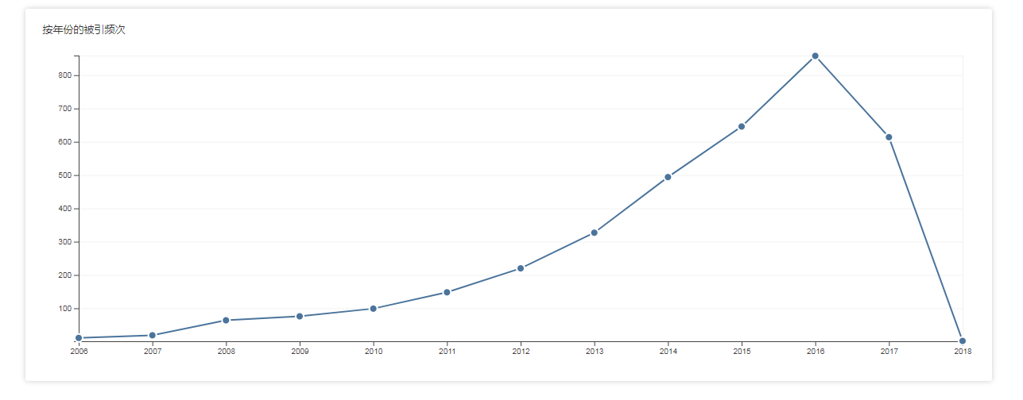
引文报告呈现该领域的总体趋势
迅速锁定领域内的高影响力/热点论文
33
Notes:
通过引文报告，我们能够看到中国科学院在基因测序这个领域每年发表文章和引文的总体趋势，

Slide 34
问题4：跟踪课题最新动向

Slide 35
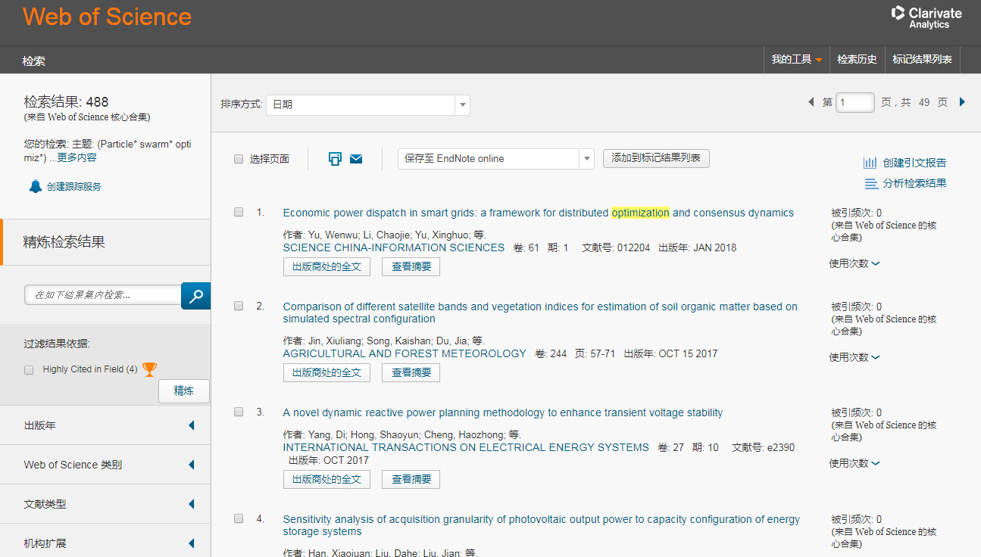
创建“定题跟踪”－实时跟踪最新研究进展
“定题跟踪”：可实时跟踪某课题、某作者、 某机构等的最新研究进展

Slide 36
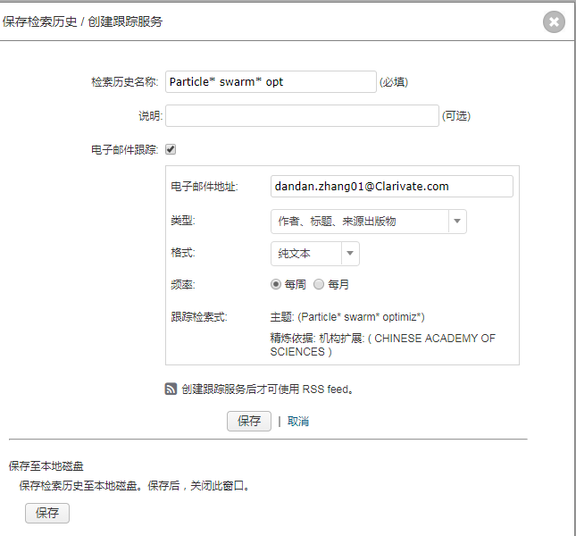
保存检索历史在服务器或本地计算机上，订制定题服务
设定选项：
检索历史名称
电子邮箱
定制类型及格式
频率

Slide 37
投稿
分析
写作
检索
37

Slide 38
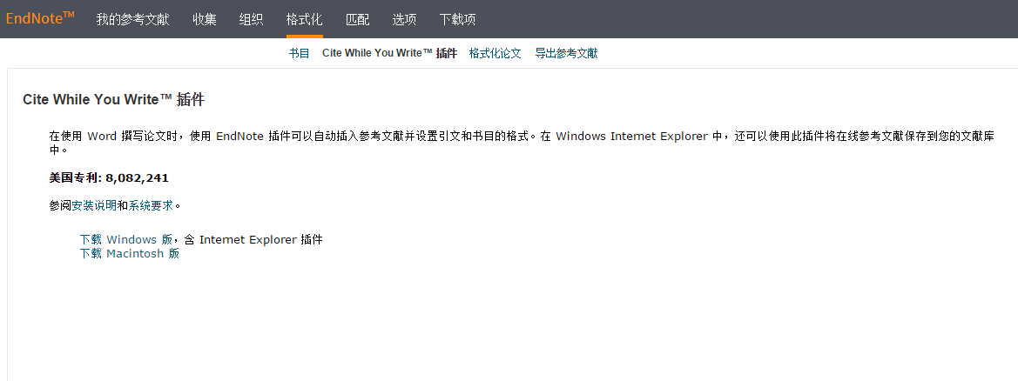
Cite While You Write：实现Word与EndNote之间的对接
安装好EndNote单机版后，可自动实现Word与EndNote之间的对接。
边写作边引用
在EndNote网络版中下载插件，可在使用WORD撰写论文时，自动插入参考文献并设置引文和书目的格式。

Slide 39
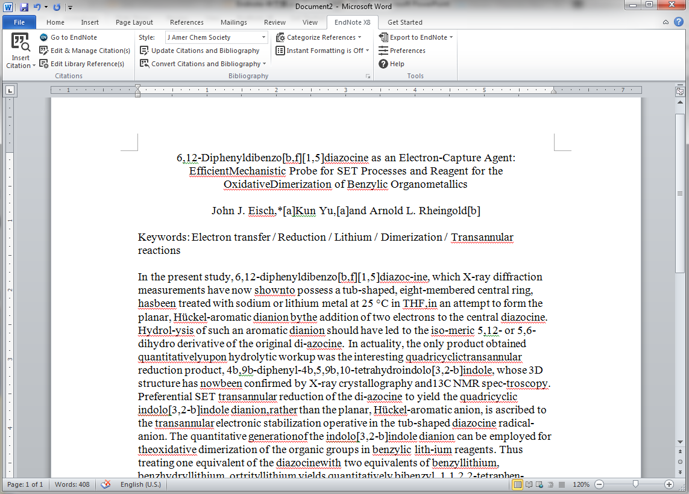
Cite While You Write：实现Word与EndNote之间的对接
安装好EndNote单机版后，可自动实现Word与EndNote之间的对接。

Slide 40
如何插入参考文献？
寻找并筛选要插入至文章中的参考文献。

Slide 41
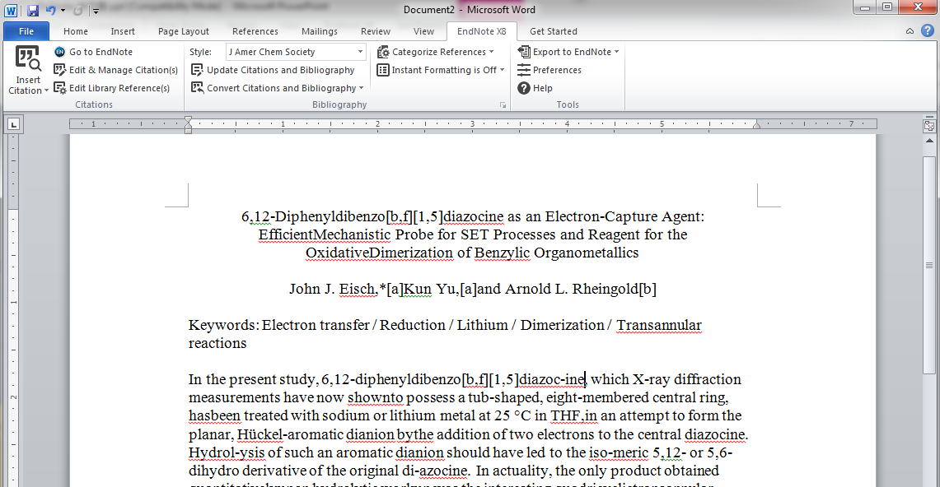
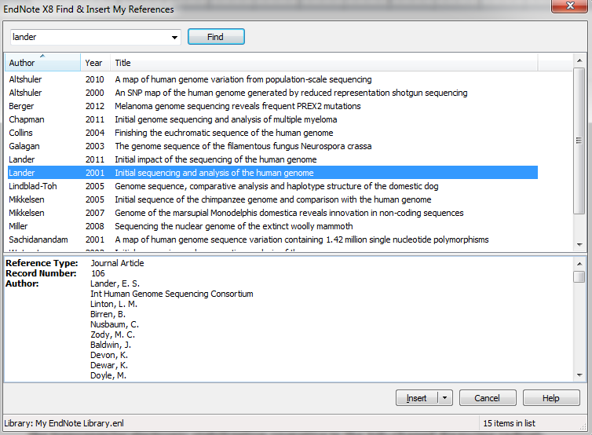
如何插入参考文献？
Lander

Slide 42
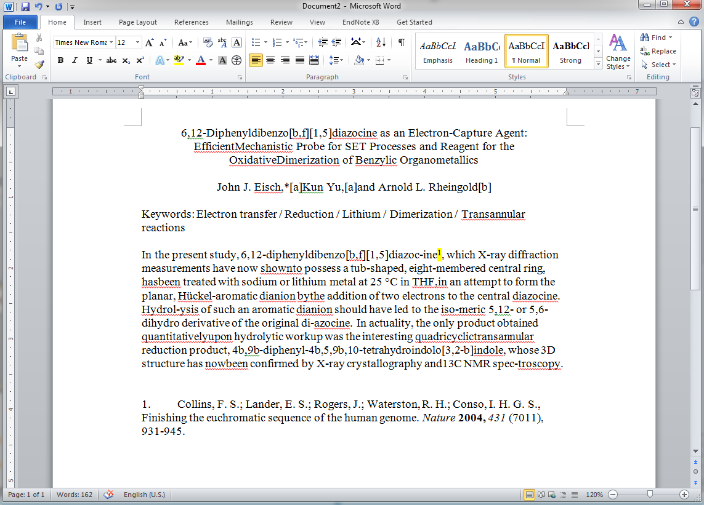
成功插入参考文献
文中参考文献
文后参考文献

Slide 43
投稿
分析
写作
检索
43

Slide 44
选刊建议
按照学科领域
小心进入负面观察名单的期刊
本领域的SCI期刊都有哪些？
按照课题
我国学者的投稿倾向?
各期刊录用稿件特点、收录文献类型、出版周期、稿件数量
期刊所在区间和影响因子

Slide 45
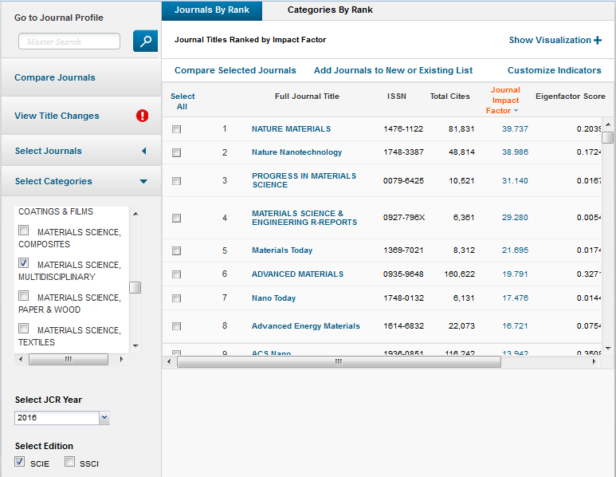
材料科学多学科被SCI收录的期刊共274本期刊，其中Q1共计68本

Slide 46
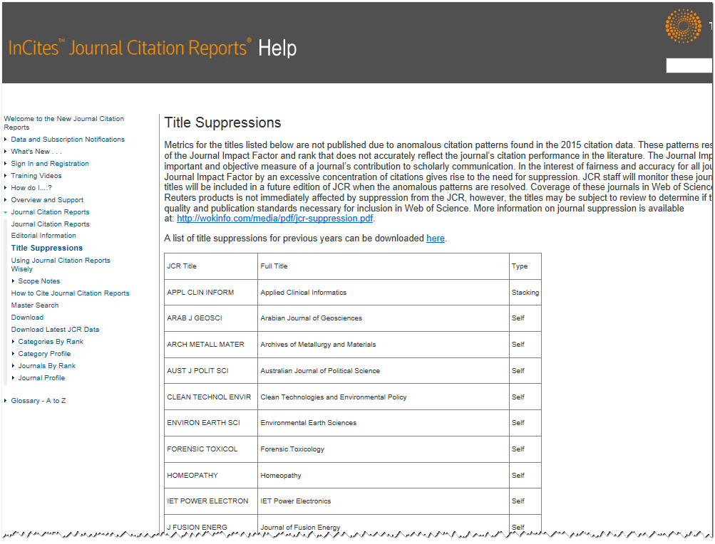
在JCR帮助文档中，查看“Title Suppressions”可以了解进入负面观察名单的期刊，包括自引（self）和非正常他引（stacking）。通常每年6月或7月份更新一次
下载JCR镇压列表
http://ipscience-help.thomsonreuters.com/incitesLiveJCR/JCRGroup/titleSuppressions.html

Slide 47
选刊建议
按照学科领域
小心进入负面观察名单的期刊
本领域的SCI期刊都有哪些？
按照课题
我国学者的投稿倾向?
各期刊录用稿件特点、收录文献类型、出版周期、稿件数量
期刊所在区间和影响因子

Slide 48
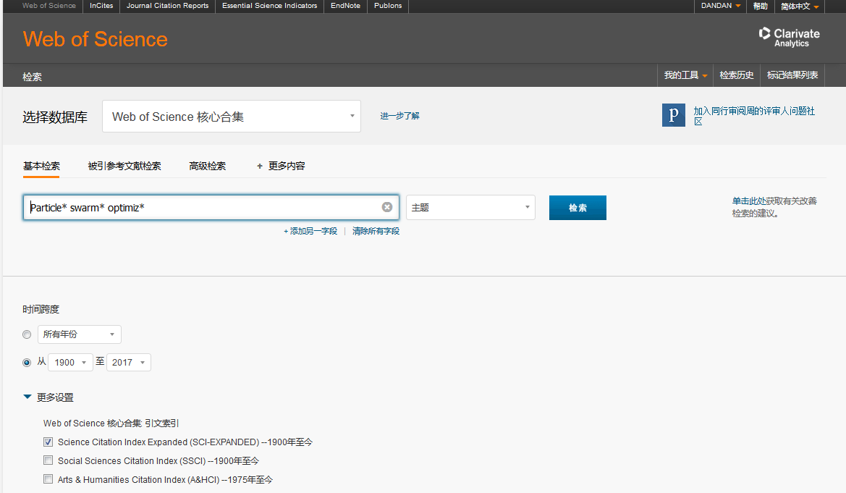
请注意：
如果只查看被SCIE收录的期刊，检索时务必只选择SCIE

Slide 49
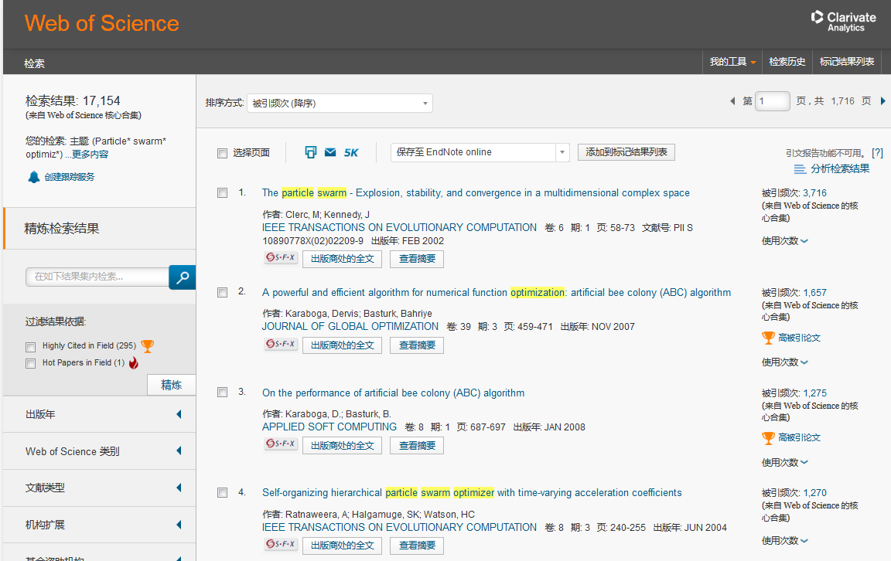
查看相关课题的主要投稿期刊；
可用“国家/地区”精炼出我国科研工作者的主要投稿期刊；
可用“分析检索结果”分析不同刊物用稿特点；
在文章全记录页面：了解不同刊物的“投稿须知”和影响因子

Slide 50
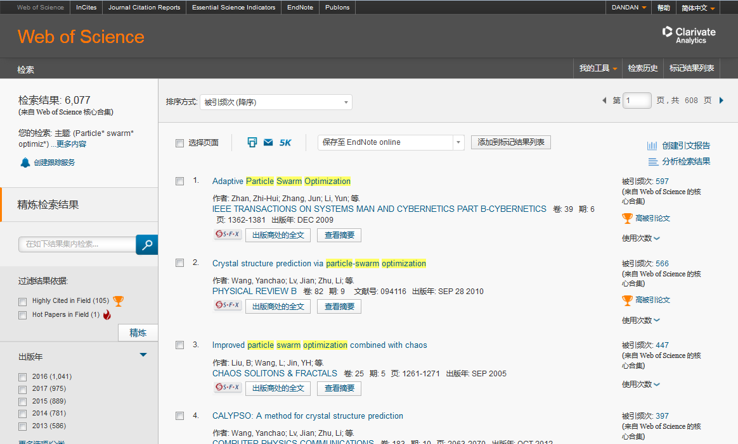

Slide 51
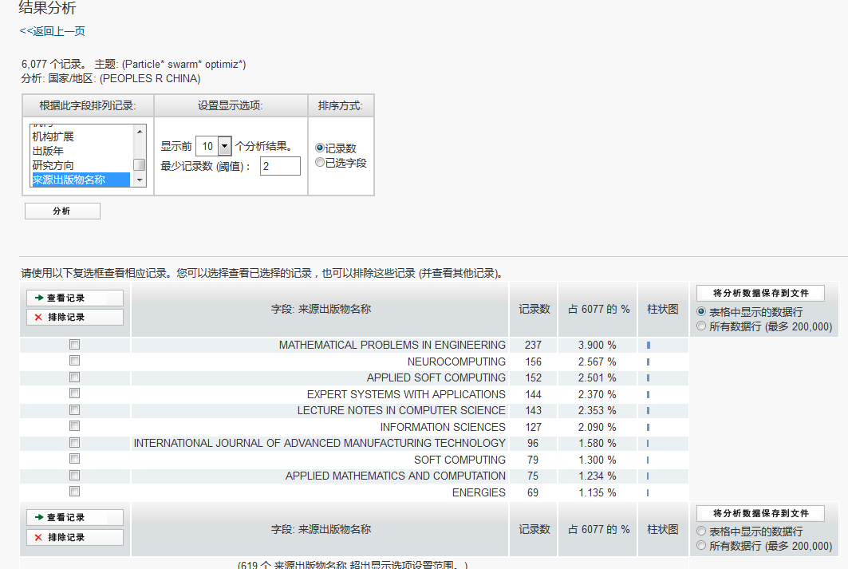

Slide 52
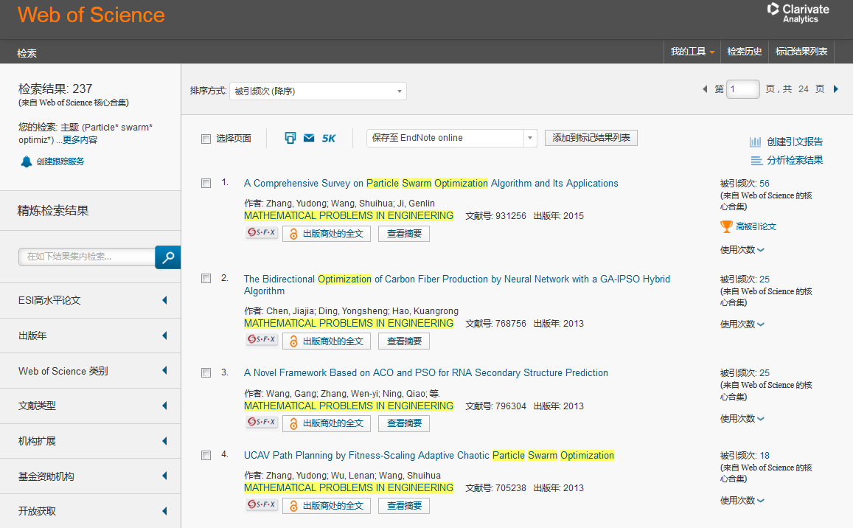
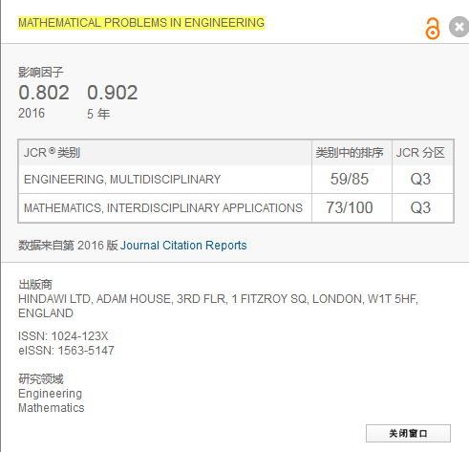

Slide 53
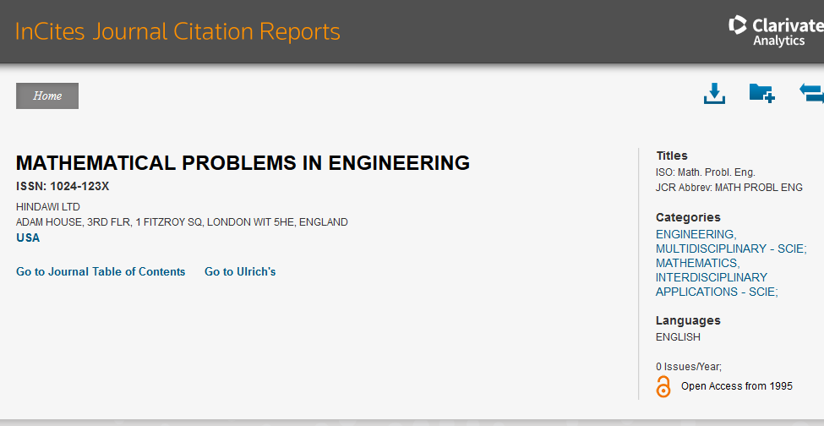

Slide 54
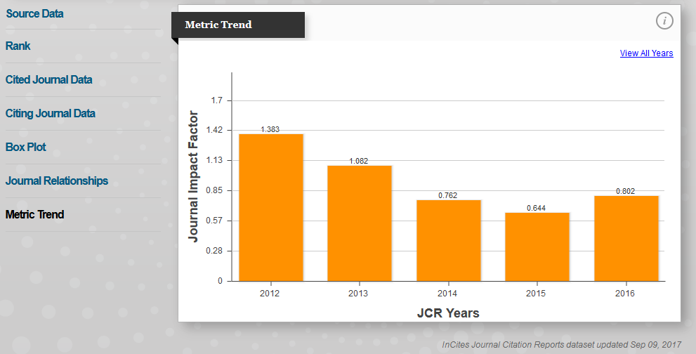

Slide 55
3. 如何利用Web of ScienceTM核心合集为科研服务
3.获取更多资源助力科研

Slide 56
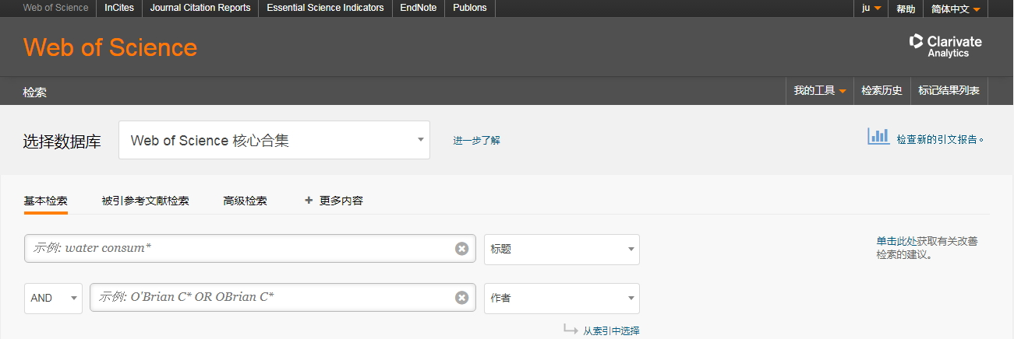
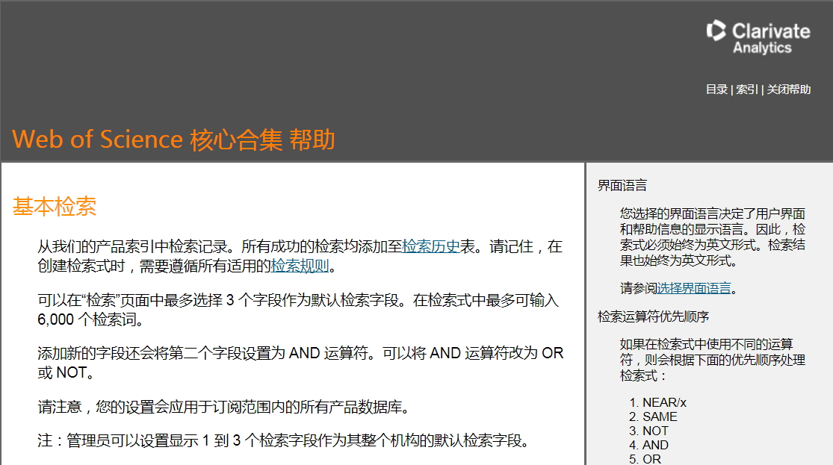
更多帮助

Slide 57
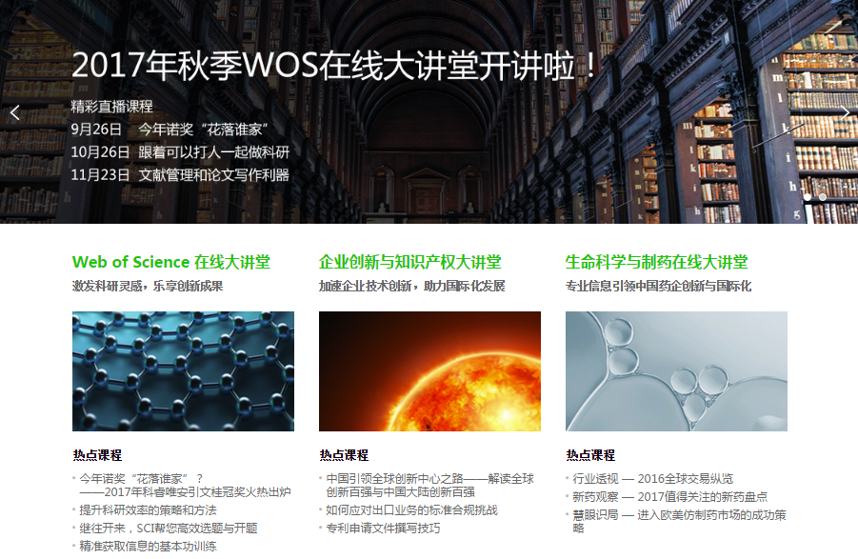
科睿唯安在线学院
网址： http://clarivate.com.cn/e-Clarivate/

Slide 58
科睿唯安
产品客服专线：400-8822-031 |
产品客服Email： ts.support.china@clarivate.com

